Slide 1
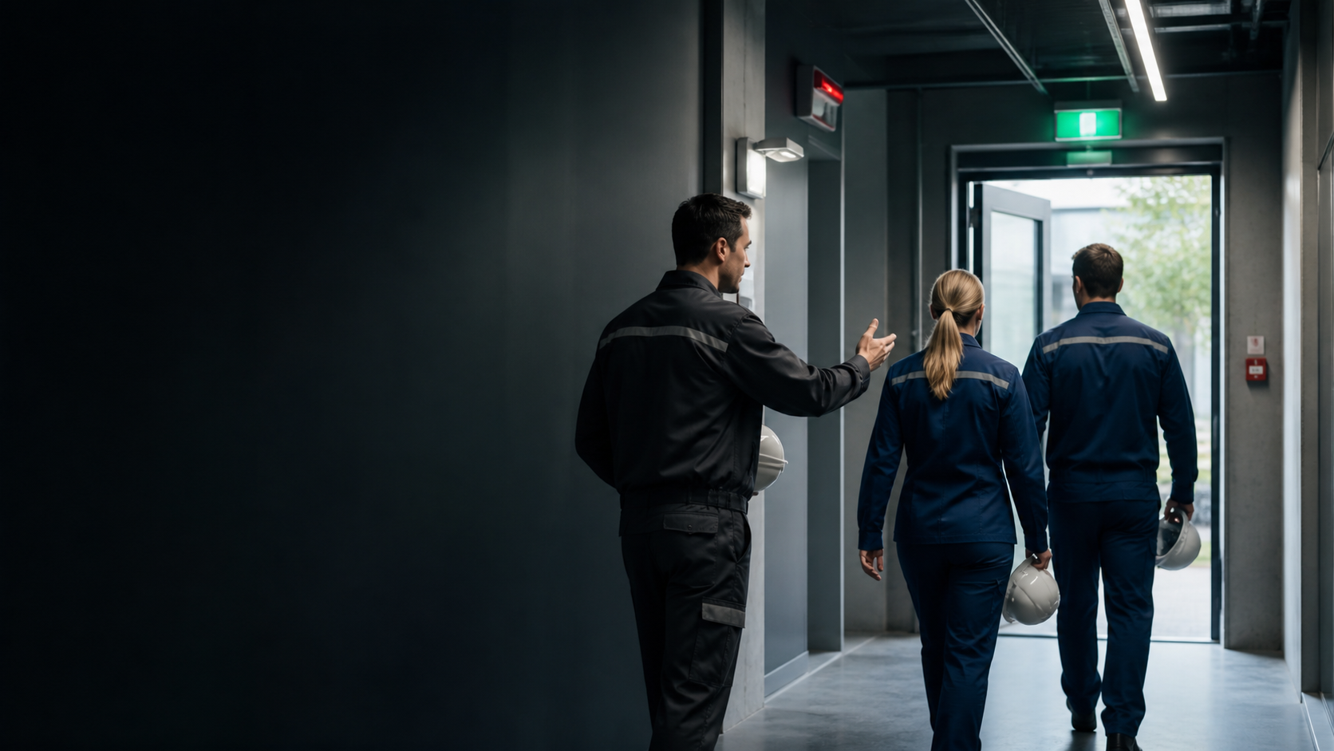

Материал для подготовки противопожарного инструктажа
Как подготовить теорию и практику на объекте
Материал для ответственного за пожарную безопасность
Notes:
Это материал для составления плана противопожарного инструктажа. Для работников используйте отдельную готовую теоретическую презентацию и практику на объекте.
[Sources]
- https://publication.pravo.gov.ru/document/0001202502200004?index=1&pageSize=100
- https://65.mchs.gov.ru/uploads/resource/2026-02-06/0f4a54dff13b85b7087bc6e1a76adcd4.pdf
- https://publication.pravo.gov.ru/Document/View/0001202009250010
- OpenAI image generation, 2026-08-30

Slide 2
ПОДГОТОВКА
Соберите данные конкретного объекта защиты
Работнику нужны реальные пути, сигналы, средства тушения и порядок действий.
1
Адрес объекта и обозначение помещений
Объект прежде всего
2
Сигнал оповещения и ручные извещатели
Обобщенная теория не заменяет знакомство с реальным планом эвакуации и оборудованием.
3
Основной и запасной эвакуационные пути
4
Место сбора и проверка присутствующих
5
Огнетушители, пожарные краны и средства связи
Материал для подготовки противопожарного инструктажа
02
Notes:
Подготовьте план эвакуации, инструкции, фотографии оборудования и местные контакты.
[Sources]
- https://65.mchs.gov.ru/uploads/resource/2026-02-06/0f4a54dff13b85b7087bc6e1a76adcd4.pdf
- https://publication.pravo.gov.ru/Document/View/0001202009250010

Slide 3
СТРУКТУРА
Соедините теорию с практическим маршрутом
1
2
3
4
Предупредить
Распознать
Действовать
Проверить
Показать типовые причины и запреты.
Разобрать признаки горения и сигнал.
Сообщить, эвакуироваться и выполнить местный порядок.
Отработать маршрут и доступные средства защиты.
Материал для подготовки противопожарного инструктажа
03
Notes:
Программа должна содержать теоретическую и практическую части.
[Sources]
- https://publication.pravo.gov.ru/document/0001202502200004?index=1&pageSize=100
- https://65.mchs.gov.ru/uploads/resource/2026-02-06/0f4a54dff13b85b7087bc6e1a76adcd4.pdf

Slide 4
ОБЯЗАТЕЛЬНЫЕ ТЕМЫ
Вводный инструктаж дает общую картину объекта
1
Риск
2
Защита
3
Действия
Специфика пожарной и взрывопожарной опасности, причины и последствия пожаров.
Пути эвакуации, системы предупреждения и противопожарной защиты.
Сообщение, остановка оборудования, эвакуация и безопасное тушение.
Материал для подготовки противопожарного инструктажа
04
Notes:
Сверьте программу с требованиями приложения N 2 к приказу МЧС N 1120.
[Sources]
- https://65.mchs.gov.ru/uploads/resource/2026-02-06/0f4a54dff13b85b7087bc6e1a76adcd4.pdf

Slide 5
ПРОФИЛАКТИКА
Покажите нарушения, которые работник может заметить
Примеры должны соответствовать реальным помещениям и процессам.
✓
Загроможденный выход
✓
Заблокированная противопожарная дверь
✓
Поврежденный электроприбор
✓
Недоступный извещатель или огнетушитель
✓
Открытый огонь вне установленного места
✓
Неисправность пожарной автоматики
Материал для подготовки противопожарного инструктажа
05
Notes:
Используйте фотографии только с учебного или собственного объекта без персональных данных.
[Sources]
- https://publication.pravo.gov.ru/Document/View/0001202009250010
- https://65.mchs.gov.ru/uploads/resource/2026-02-06/0f4a54dff13b85b7087bc6e1a76adcd4.pdf

Slide 6
СЦЕНАРИЙ
Разделите сообщение и самостоятельное тушение
Опасная ошибка
Безопасная последовательность
×
Сначала искать источник дыма
✓
Подать сигнал и сообщить
×
Пытаться тушить без сообщения
✓
Начать эвакуацию по порядку
×
Заходить в дым без выхода
✓
Тушить только при безопасном отходе
Материал для подготовки противопожарного инструктажа
06
Notes:
Не создавайте впечатление, что работник обязан рисковать ради тушения.
[Sources]
- https://65.mchs.gov.ru/uploads/resource/2026-02-06/0f4a54dff13b85b7087bc6e1a76adcd4.pdf
- https://publication.pravo.gov.ru/Document/View/0001202009250010

Slide 7
ВЫЗОВ
Подготовьте короткое сообщение по 101 или 112
Работник должен назвать главное без поиска сведений во время пожара.
1
Точный адрес объекта
Практика
2
Место и признаки пожара
Попросите работника произнести сообщение вслух по учебному сценарию.
3
Наличие людей и известные угрозы
4
Свое имя и номер для связи
5
Путь для встречи пожарных подразделений
Материал для подготовки противопожарного инструктажа
07
Notes:
Уточните адресные ориентиры и порядок встречи подразделений.
[Sources]
- https://65.mchs.gov.ru/uploads/resource/2026-02-06/0f4a54dff13b85b7087bc6e1a76adcd4.pdf
- https://publication.pravo.gov.ru/Document/View/0001202009250010

Slide 8
ЭВАКУАЦИЯ
Маршрут нужно пройти, а не только показать
Практика выявляет закрытые двери, непонятные указатели и конфликт потоков.
✓
Основной выход
✓
Опасные участки маршрута
✓
Запасной выход
✓
Место сбора
✓
Лестничная клетка
✓
Проверка присутствующих
Материал для подготовки противопожарного инструктажа
08
Notes:
Практическая часть может быть совмещена с тренировкой по эвакуации.
[Sources]
- https://65.mchs.gov.ru/uploads/resource/2026-02-06/0f4a54dff13b85b7087bc6e1a76adcd4.pdf
- https://publication.pravo.gov.ru/Document/View/0001202009250010

Slide 9
ОГНЕТУШИТЕЛЬ
Демонстрация проводится на конкретной модели
ВЫХОД ЗА СПИНОЙ
Остановиться вовремя
Работник сначала определяет класс пожара, пригодность средства и свободный путь отхода.
При росте огня, дыме или сомнении нужно прекратить тушение и эвакуироваться.
Материал для подготовки противопожарного инструктажа
09
Notes:
Не давайте универсальную последовательность запуска, если она расходится с маркировкой модели.
[Sources]
- https://65.mchs.gov.ru/uploads/resource/2026-02-06/0f4a54dff13b85b7087bc6e1a76adcd4.pdf
- https://www.consultant.ru/document/cons_doc_LAW_78699/

Slide 10
ПРАКТИКА
Проверьте полный алгоритм на объекте
1
2
3
4
Сигнал
Маршрут
Средство
Помощь
Показать ручной извещатель и способ оповещения.
Пройти к безопасному выходу и месту сбора.
Определить подходящий огнетушитель и порядок запуска.
Разобрать безопасную помощь людям и первую помощь при ожоге.
Материал для подготовки противопожарного инструктажа
10
Notes:
Объем практической части устанавливает руководитель или ответственное лицо с учетом объекта.
[Sources]
- https://65.mchs.gov.ru/uploads/resource/2026-02-06/0f4a54dff13b85b7087bc6e1a76adcd4.pdf
- https://publication.pravo.gov.ru/document/0001202405310015

Slide 11
ПРОВЕРКА
Проверка знаний должна включать умения
Удовлетворительный результат подтверждает готовность выполнить действия по программе.
✓
Назвать сигнал
✓
Найти место сбора
✓
Показать ближайший выход
✓
Выбрать допустимое средство тушения
✓
Сообщить адрес и место пожара
✓
Объяснить действия при дыме
Материал для подготовки противопожарного инструктажа
11
Notes:
При неудовлетворительном результате работника не допускают к деятельности на объекте.
[Sources]
- https://65.mchs.gov.ru/uploads/resource/2026-02-06/0f4a54dff13b85b7087bc6e1a76adcd4.pdf

Slide 12
САМОПРОВЕРКА
Шесть вопросов перед проведением
1.
Показан реальный сигнал?
2.
Пройден маршрут?
3.
Понятно место сбора?
4.
Названы классы пожаров?
5.
Показана конкретная модель?
6.
Есть практическая проверка?
Материал для подготовки противопожарного инструктажа
12
Notes:
Дополните программу, если какой-либо ответ остается неопределенным.
[Sources]
- https://65.mchs.gov.ru/uploads/resource/2026-02-06/0f4a54dff13b85b7087bc6e1a76adcd4.pdf

Slide 13
ФИНАЛЬНЫЙ КОНТРОЛЬ
Готовая программа заканчивается действием
Работник должен уверенно выполнять безопасную последовательность.
1
Предупредить пожар
Критерий
2
Распознать сигнал
Слушатель применяет правила к своему объекту, а не повторяет общие формулировки.
3
Сообщить по 101 или 112
4
Эвакуироваться без возврата
5
Применить средство только при безопасных условиях
Материал для подготовки противопожарного инструктажа
13
Notes:
Сопоставьте вопросы и практические задания с утвержденной программой.
[Sources]
- https://65.mchs.gov.ru/uploads/resource/2026-02-06/0f4a54dff13b85b7087bc6e1a76adcd4.pdf
- https://publication.pravo.gov.ru/Document/View/0001202009250010

Slide 14
После инструктажа - оформите результат
После подготовки
1
Проверить действия
Проверьте знания и умения, внесите запись в журнал и назначьте следующую тренировку.
2
Оформить журнал
3
Назначить тренировку
Открыть СОТик
14
Notes:
Ссылка ведет на официальный сайт СОТик.
[Sources]
- https://65.mchs.gov.ru/uploads/resource/2026-02-06/0f4a54dff13b85b7087bc6e1a76adcd4.pdf
- https://sotik-ot.ru/

